Slide 1
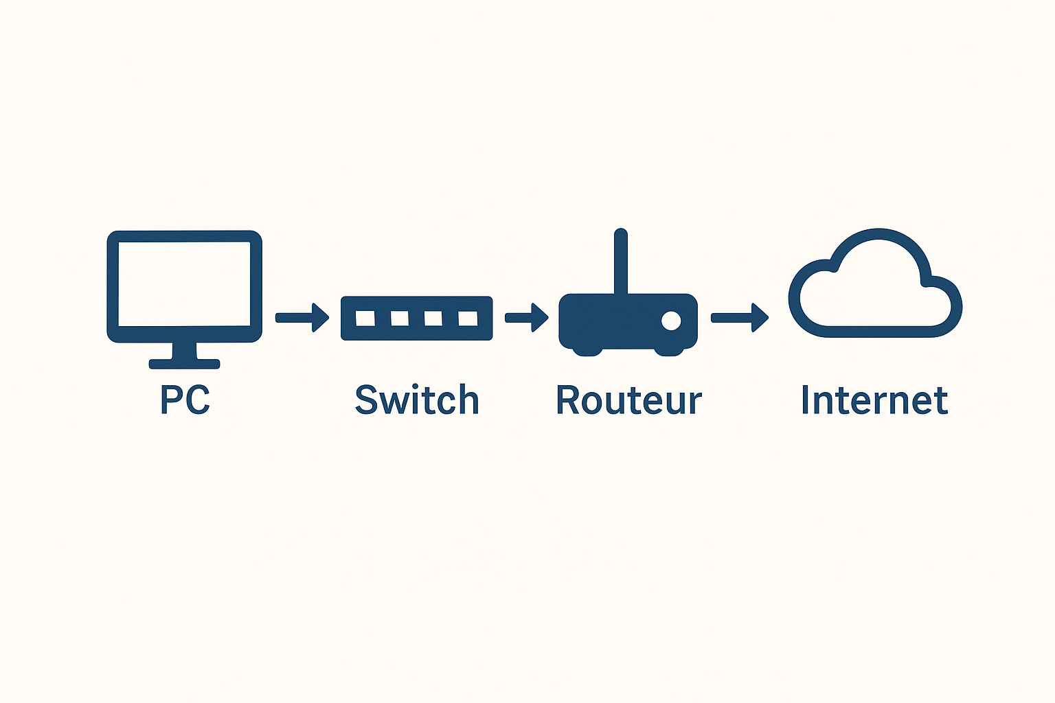
Le Réseau

Slide 2
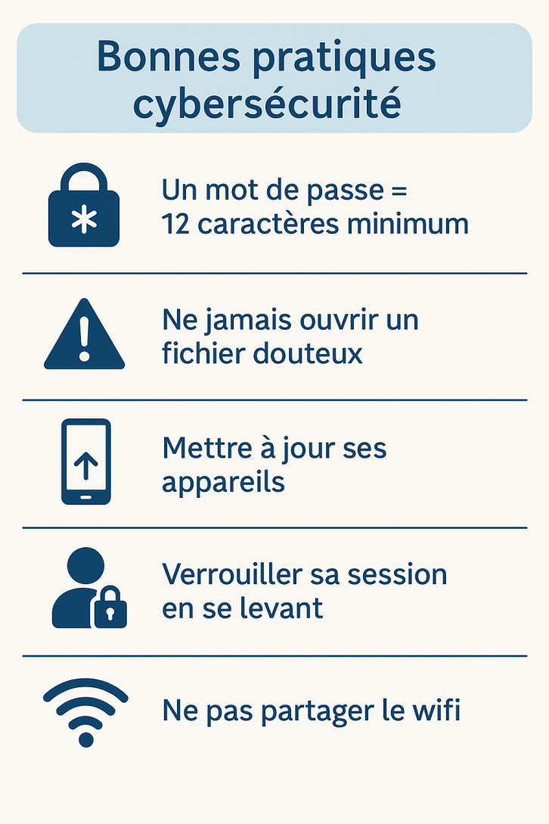
Notre Sécurité commence par:

Slide 3
Les menaces
Les Virus
Le Cheval de Troies
Les RansonWare’s
Les pirates
Les Hackers
Ect…

Slide 4


Slide 5

L’espion de vos données

Slide 6
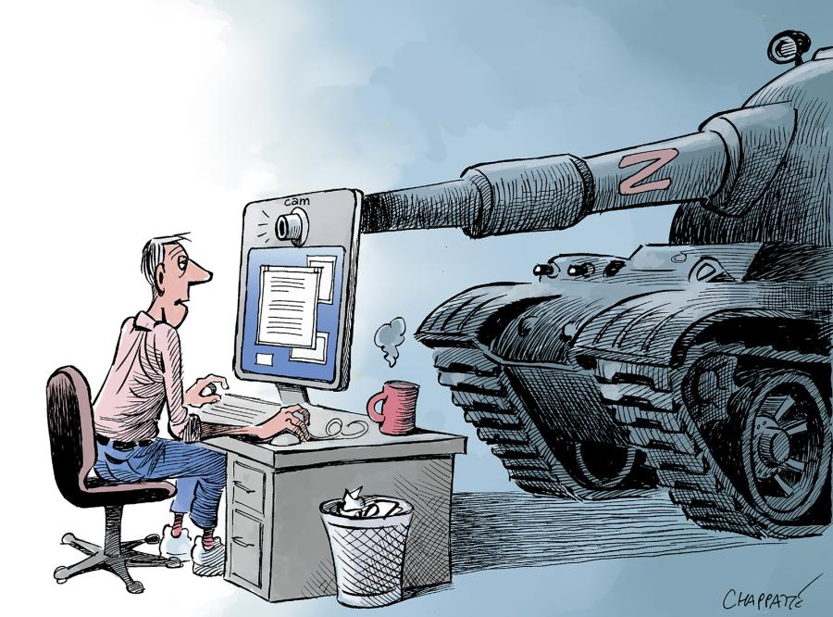
L’ingérence des états

